Slide 1
MATLAB - III
2-Mar-22

Slide 2
Programe in MATLAB
Programele MATLAB au extensia .m.
Pot fi create cu orice editor de texte sau pot fi create in interfata MATLAB:
- meniu File/ New/ Script sau File/ New/ Function
In MATLAB exista doua feluri de programe, functii si scripturi.

Slide 3
Functii
Din meniu File/New/function, scriem
function f=func(x)
f=2*x.^3-3*x+1;
func este un nume dat de noi si trebuie sa coincida cu numele fisierului.
Salvam cu numele func.m
x - variabila de intrare, iar f –variabila de iesire

Slide 4
Aceasta functie poate fi apoi folosita la linia de comanda cu numele func pentru orice valori numerice, vectori sau matrici.
>> func(9)
ans =
1432
>> v=[1 2 3]
v =
1 2 3
>> func(v)
ans =
0 11 46

Slide 5
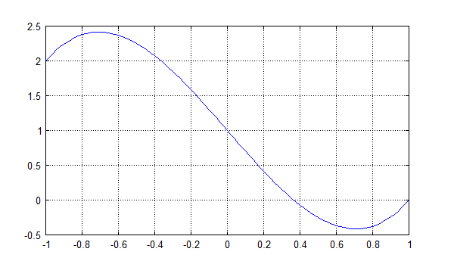
Putem afisa si graficul functiei:
>> x=-1:0.02:1;
>> y=func(x);
>> plot(x,y);grid on

Slide 6
Reguli
Numele variabilei x de la apelare si al variabilei din programul .m nu trebuie sa coincida. Ceea ce trebuie sa coincida este doar numele fisierului .m si numele functiei .
Toate functiile trebuie sa inceapa cu cuvantul cheie function.
Trebuie sa aiba parametri de intrare si de iesire. In cazul functiei func: x este de intrare si y de iesire.
Parametrii de iesire, numele functiei si parametrii de iesire trebuie sa apara in prima linie.
Corpul functiei trebuie sa dea valori parametrilor de iesire.

Slide 7
Putem avea functii cu mai multi parametrii de intrare si/sau de iesire.
De ex,
Functia de mai jos are un param de intrare, x si trei de iesire x2, x3, x4
function [x2 x3 x4] = puteri(x)
x2 = x.^2;
x3 = x.^3;
x4 = x.^4;
Salvam fisierul cu numele puteri.m

Slide 8
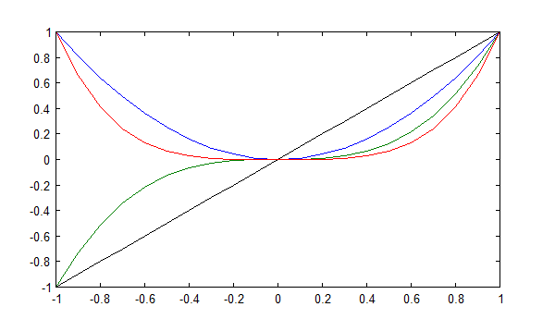
>> x= -1:.1:1;
>> [x2 x3 x4] = puteri(x);
>> plot(x, x, 'k', x, x2, 'b', x, x3, 'g', x, x4, 'r')

Slide 9
Scripturi
De ex, scrieti urmatorul text si salvati-l cu numele p1.m
%testare matrici si vectori
A=[1 2 3 ; 4 5 6] %matrice A 2x3
b=[3;2;1] %vector 3x1
c=[1 2 3 4 5] %vector linie
w=A*b
Rolul comentariilor de la inceputul fisierului .m este sa apara atunci cand comanda help urmata de numele fisierului este data la linia de comanda.
Se va afisa primul bloc de comentarii.
>> p1
A =
1 2 3
4 5 6
b =
3
2
1
c =
1 2 3 4 5
w =
10
28
>> help p1
%testare matrici si vectori

Slide 10
Instructiuni de iesire
disp – afiseaza un text daca textul este inclus intre ' ‘ (sau “ ”) sau disp(expr) va afisa valoarea expresiei.
>> disp(“abc”) % sau disp(‘ ‘)
abc
>> x=3;
>> disp(x*x)
9

Slide 11
printf
Are aceasi sintaza ca si printf in C doar ca stringul se scrie intre apostrofuri.

Slide 12
Instructiuni de intrare
Pentru introducerea de la tastatura de valori se foloseste instructiunea input.
>> input('n=')
n=5
ans =
5
>> x=input('introduceti valoarea lui x ')
introduceti valoarea lui x 6
x =
6
Daca se doreste introducerea de la tastatura a unui string se va adauga, la apelarea functiei input 's'.
>> input('textul este: ', 's')
textul este: A fost odata
ans =
A fost odata

Slide 13
Operatori relationali
Ca si in C cu exceptia ca diferit este ~=.
>> 3~=3
ans =
0
>> 1~=5
ans =
1

Slide 14
Se pot folosi si intre vectori cu aceeasi dimensiune sau matrici de aceeasi dimensiune dar se aplica fiecarui element.
>> a=[1 2 3 ; 4 5 6]
a =
1 2 3
4 5 6
>> b=[2 1 3 ; 5 4 1]
b =
2 1 3
5 4 1
>> a==b
ans =
0 0 1
0 0 0

Slide 15
Operatori logici
&, |, ~, xor
&& (scurtcircuitare), || (scurtcircuitare),
xor(x,y) = true daca si numai daca exact unul dintre x si y este true

Slide 16
Instructiunea if
if conditie
secv de instructiuni
end
sau
if conditie
secv de instructiuni
else
secv de instructiuni
end
if conditie
secv de instructiuni
elseif conditie
secv de instructiuni
else
secv de instructiuni
end

Slide 17
Exemplu
O functie care ar determina semnul unei variabile de intrare este:
function s=semn(x)
if x>0
s=1
elseif x<0
s=-1
else s=0
end

Slide 18
Instructiuni de ciclare
for var=val initiala: incrementare: val finala
secv de instructiuni
end
Din for se poate iesi fortat cu break.
while conditie
secv de instructiuni
end
Din while se poate iesi fortat cu break.

Slide 19
Instructiuni de ciclare
do
secv de instructiuni
until conditie
Din do-until se poate iesi fortat cu break.

Slide 20
Exemplu
fib = ones (1, 10);
i = 2;
do
i++;
fib (i) = fib (i-1) + fib (i-2);
until (i == 10)
fib

Slide 21
Exercitii
Sa se scrie un program MATLAB care citeste de la tastatura un numar intreg n si afiseaza unul din mesajele: “nr. Poz”, “nr. Neg”, “zero”.
Sa se scrie o functie suma care are drept var de intrare un n si calculeaza suma 1+2+…+n, pe care o si returneaza.
Introduceti comentarii sugestive si testati comanda help.

Slide 22
observatie
In matlab exista functia sum
a=[3; 6; 8]
sum(a) returneaza suma tuturor elem lui a
sum(a) =?
sum(1:10) cat va fi?

Slide 23
Exercitii
Sa se scrie o functie produs care are drept var de intrare un n si calculeaza produsul 1*2*…*n pe care il returneaza.
Sa se scrie o functie suma2 care are drept var de intrare un n si calculeaza suma 1+1*2+1*2*3+…+1*2*…*n, pe care o returneaza.
Introduceti comentarii sugestive si testati comanda help.

Slide 24
O functie care calculeaza n!
function f=fact(x)
if x~=0, f=fact(x-1)*x
else f=1
end

Slide 25
function f=factorial(x)
if x==0, f=1;
else
p=1;
for i=1:x
p=p*i;
end
f=p;
end

Slide 26
Functia mod
Functia mod (x, y) returneaza restul impartirii lui x la y.
>> mod(25,4)
ans =
1
>> mod(25,5)
ans =
0

Slide 27
Daca x este vector, x=[x1 x2...xn] si y scalar atunci
mod(x, y)=[mod(x1, y) mod(x2, y)...mod(xn, y)]
>> mod([2 -5 5 6], 2)
ans =
0 1 1 0

Slide 28
Daca x este vector, x=[x1 x2...xn] si y este tot vector, cu acelasi nr de elem ca si x, y=[y1 y2 ...yn] atunci mod(x,y)=[mod(x1,y1) mod(x2, y2)...mod(xn, yn)].
>> mod([2 -5 5 6], [2 7 3 4])
ans =
0 2 2 2

Slide 29
Exercitii
Sa se scrie o functie MATLAB care returneaza cate numere divizibile cu 3 sunt intr-un vector dat.
Sa se scrie o functie MATLAB care returneaza true daca un vector de intrare are elemente in ordine crescatoare sau false in caz contrar.
Sa se scrie un script care citeste un vector de la tastatura, apeleaza functia de mai sus si afiseaza “crescator” sau “nu e crescator” dupa cum este vectorul.

